Slide 1
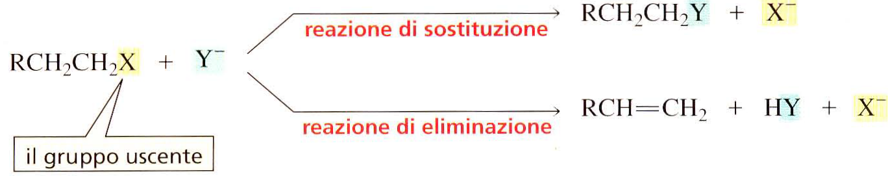
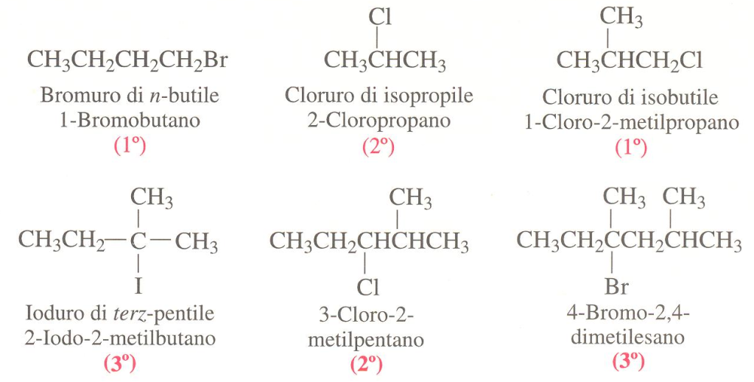
Alogenuri alchilici
Formula generale: R-X con -X gruppo funzionale
Preparazione: vengono generalmente preparati dagli alcoli e quasi mai per alogenazione diretta degli alcani
Reazioni caratteristiche:
- Sostituzione dell’alogeno elettronegativo legato a un carbonio sp³ per dare altri composti Sostituzione Nucleofila Alifatica (S_{N}1 e S_{N}2)
- Eliminazione di un acido alogenidrico con formazione di un doppio legame Eliminazione (E1 e E2)

Slide 2
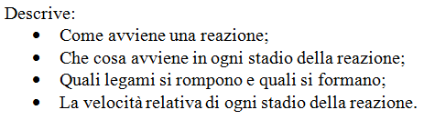
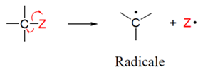
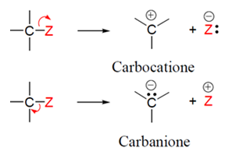
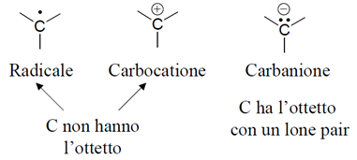
Meccanismo di reazione
La rottura di legami richiede energia e dalla formazione di legami si libera energia
Rottura omolitica
- il legame tra gli atomi si rompe in modo uguale;
- si generano radicali.
Rottura eterolitica
- il legame tra gli atomi si rompe in modo diseguale;
- si generano ioni; generalmente un carbocatione o un carbanione.
radicali e carbocationi sono elettrofili perché contengono un carbonio con carenza di elettroni;
i carbanioni sono nucleofili perché contengono un carbonio con un doppietto elettronico.

Slide 3
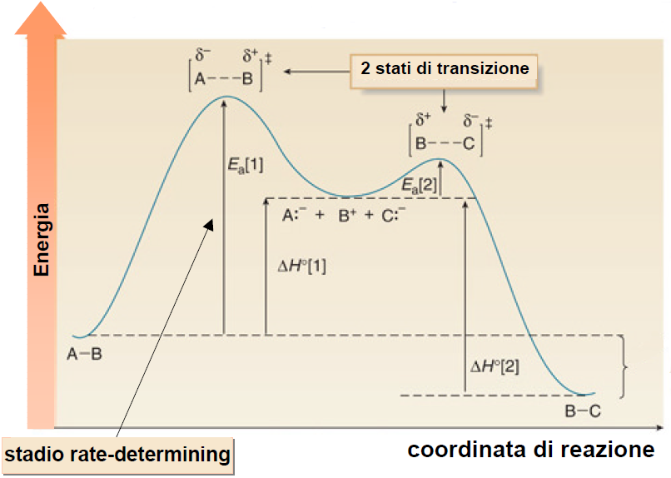
Diagrammi Energetici
Reazione a due stadi

Slide 4
Reazione a 2 stadi

Slide 5
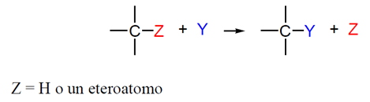
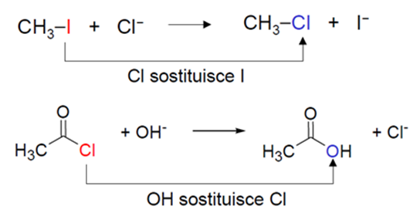
Sostituzione

Slide 6
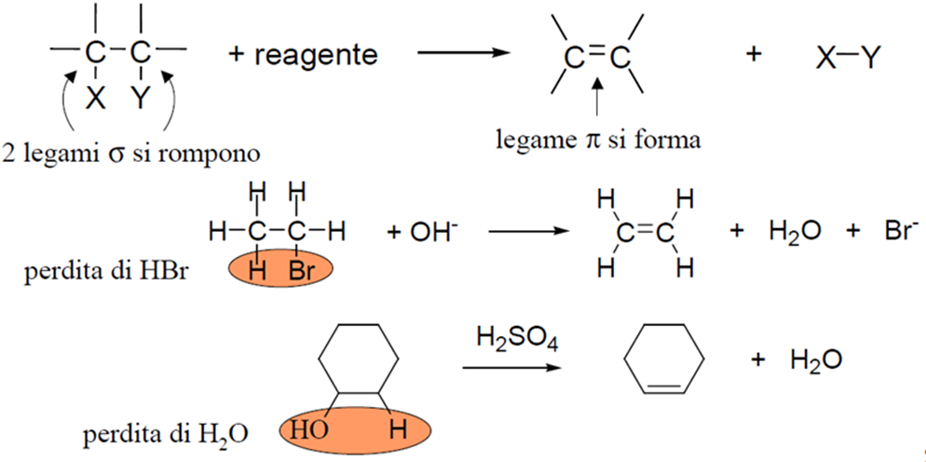
Eliminazione

Slide 7
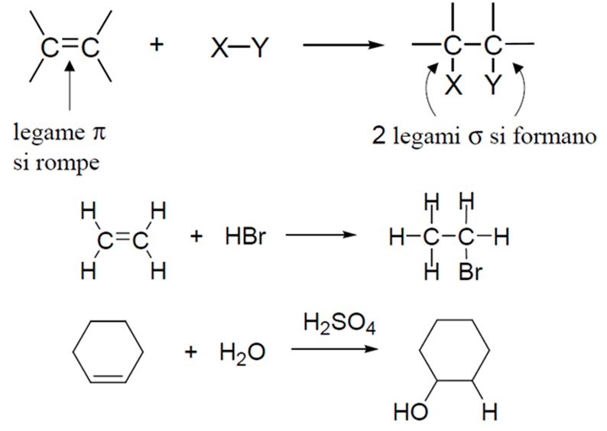
Addizione

Slide 8
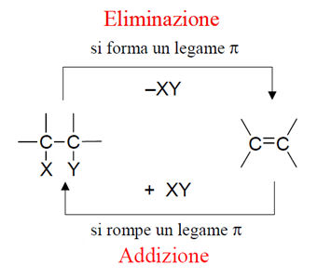
Eliminazione vs. Addizione

Slide 9
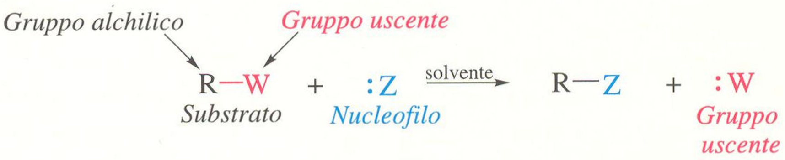
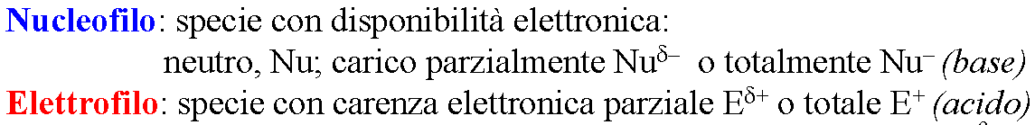
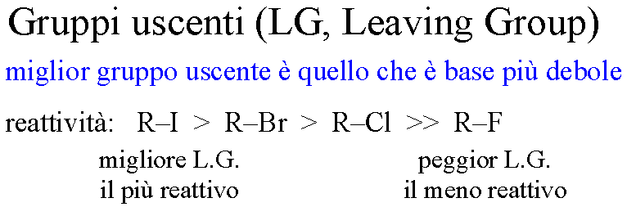
Sostituzione nucleofila alifatica

Slide 10
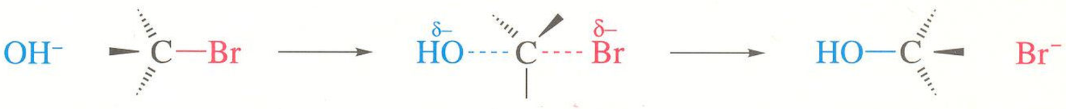

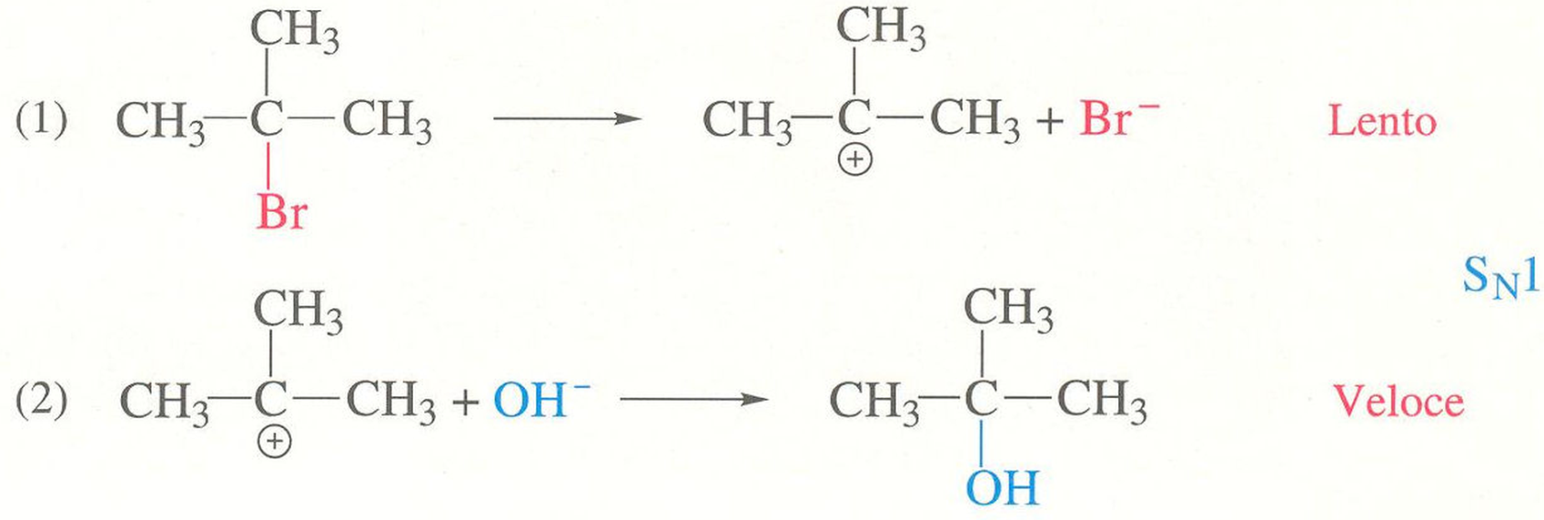
Meccanismi: SN2 e SN1

Slide 11
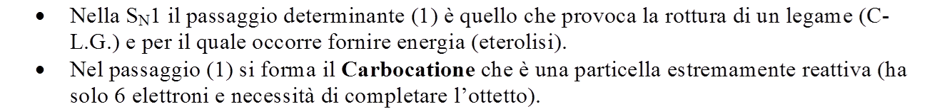
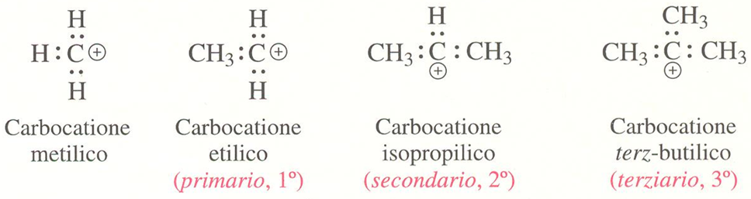
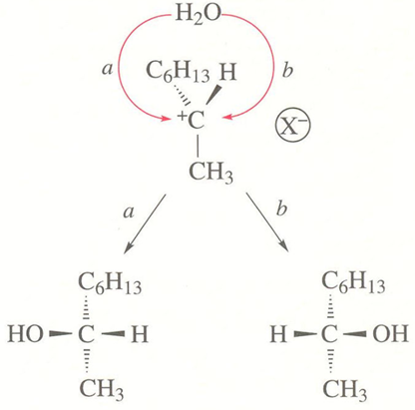
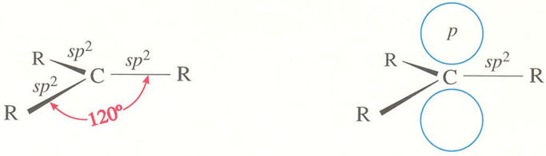
Struttura del Carbocatione

Slide 12
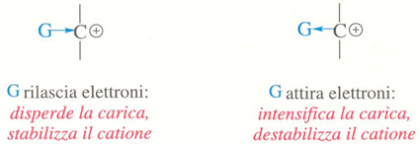
Stabilità del carbocatione - Effetto polare

Slide 13
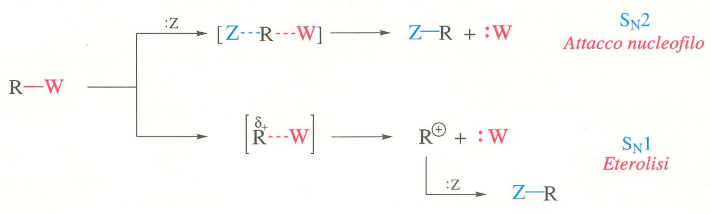
Confronto SN1 – SN2

Slide 14
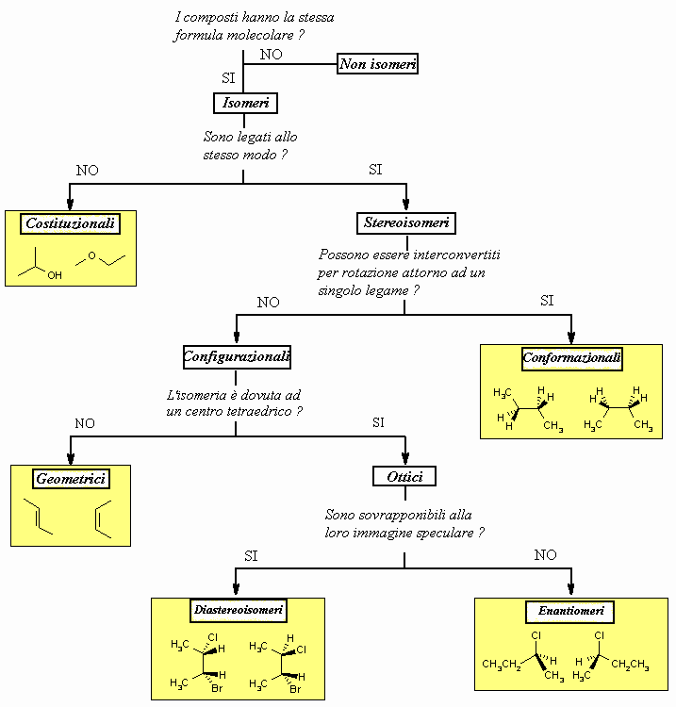

Slide 15
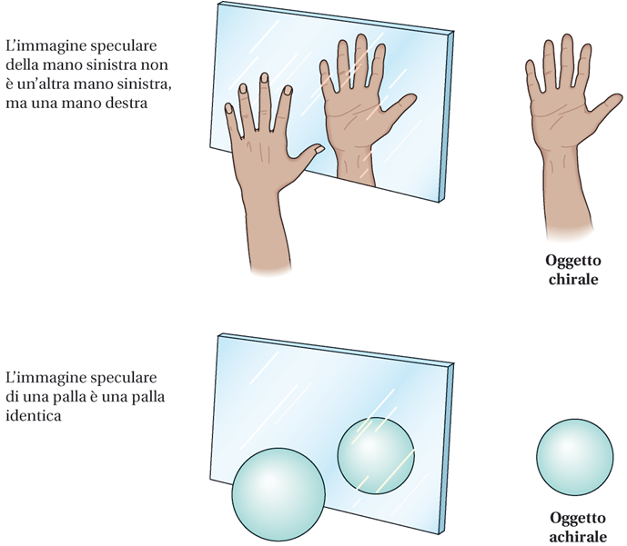

Slide 16
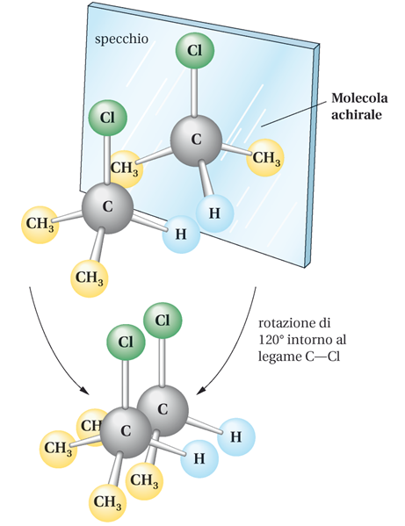

Slide 17
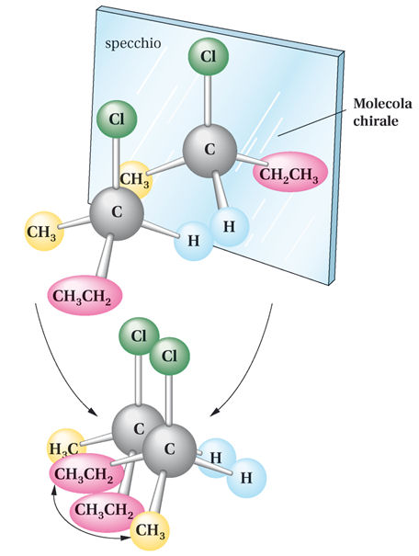

Slide 18
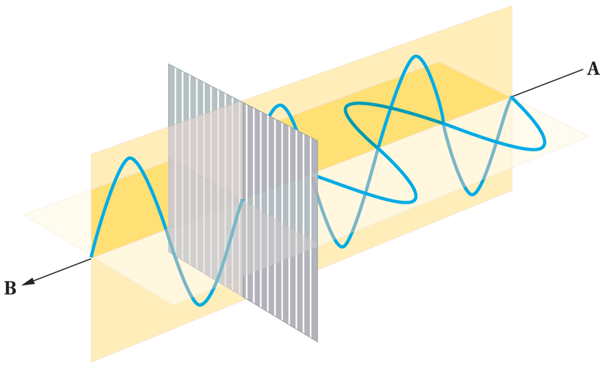
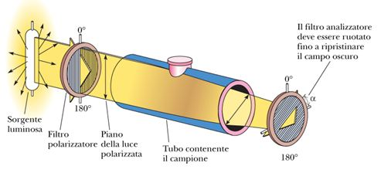

Slide 19
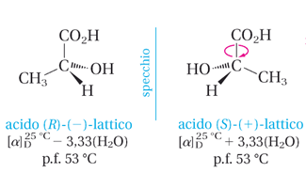

Slide 20
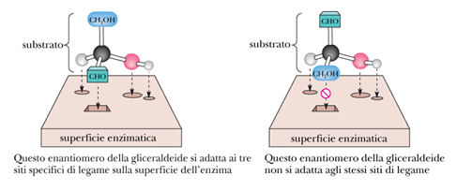

Slide 21
Reazioni

Slide 22
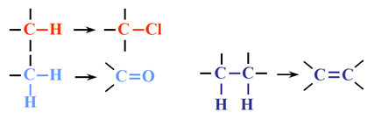
Gruppo Funzionale

Slide 23
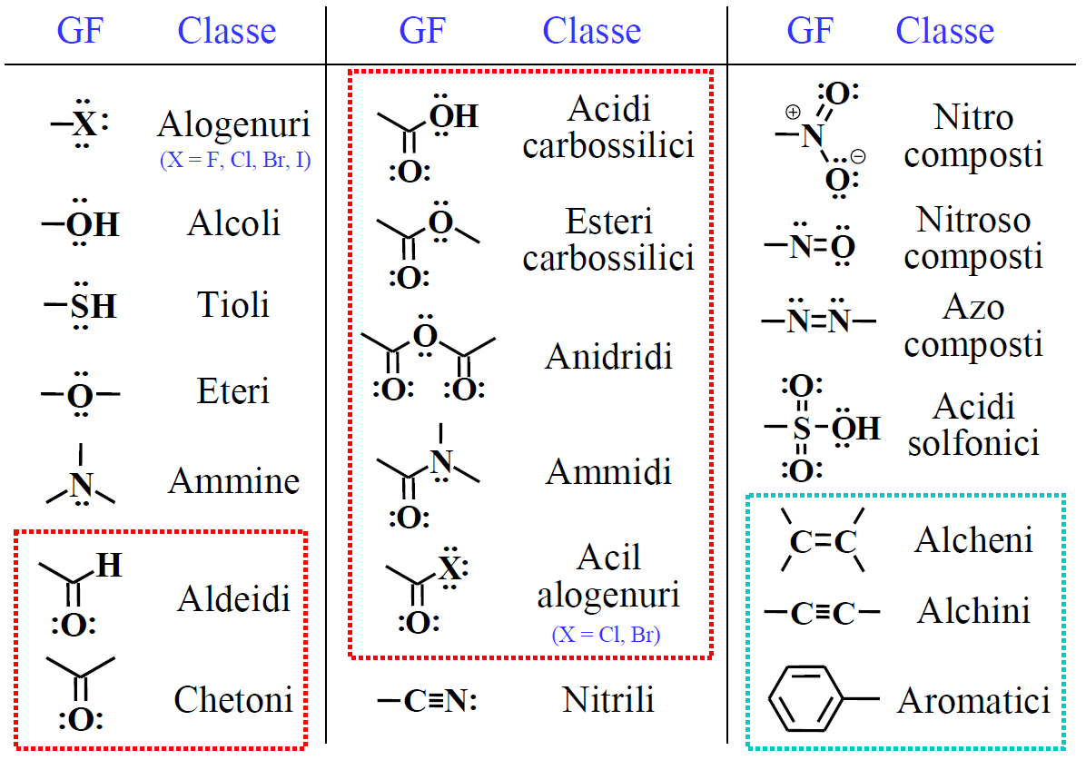
Gruppi Funzionali comuni

Slide 24
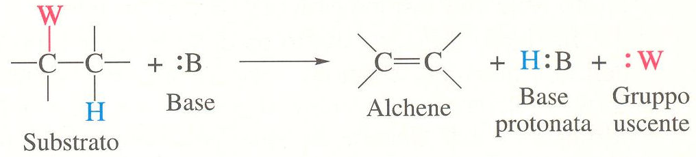
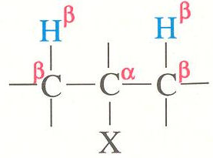
Eliminazione 1,2

Slide 25
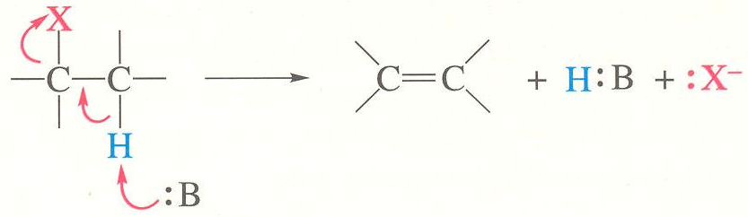

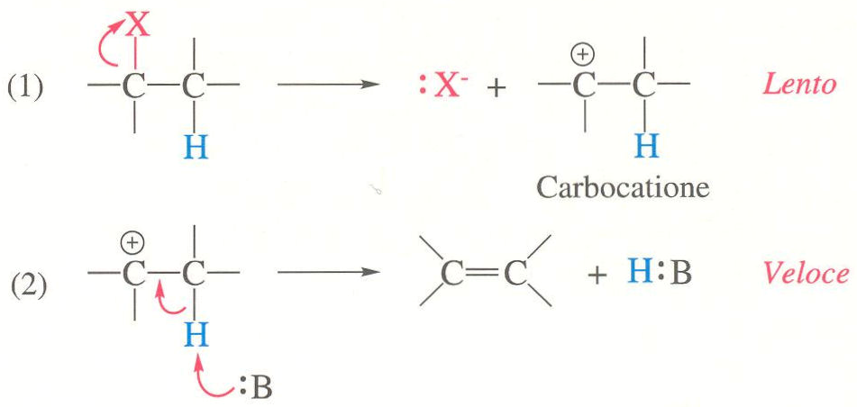

Meccanismi: eliminazione
v = k₂[RX][:B]
v = k₁[RX]

Slide 26
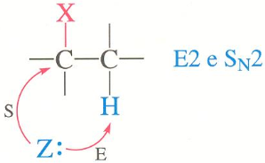
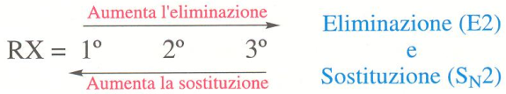
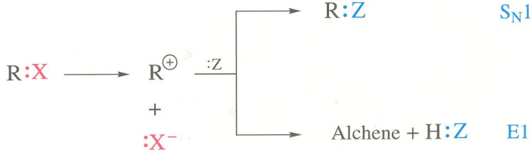
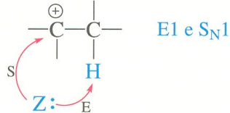
Confronto SN-E per gli alogenuri alchilici
(2° step)
(1° step)
(2° step)
(2° step)

